Slide 1
网页编程基础 CSS3基础
Unit04
WebBasic CSS3BASIC

Slide 2
上午 | 09:00 ~ 09:30 | 作业讲解和回顾
 | 09:30 ~ 10:20 | 显示
 | 10:30 ~ 11:20
 | 11:30 ~ 12:00 | 列表
下午 | 14:00 ~ 14:50 | 定位
 | 15:00 ~ 15:50
 | 16:00 ~ 16:50
 | 17:00 ~ 17:30 | 总结和答疑

Slide 3
显示
显示方式
显示方式
显示
display 属性
显示效果
visibility 属性
opacity 属性
vertical-align 属性
光标
光标
cursor 属性
Notes:
显示

Slide 4
显示方式
Notes:
显示方式

Slide 5
显示方式
“一切皆为框”：页面上所有的元素都可以显示为框
块级元素
<div>、<h1> 或 <p> 元素等
这些元素显示为一块内容，即“块框”
内联元素 /行内元素
<span> 、<a>元素等
内容显示在行中，即“行内框”
除了默认的显示效果之外，可以使用 display 属性来修改元素框的显示方式，即改变生成的框的类型
Notes:
显示方式

Slide 6
display 属性
取值
display : none/block/inline/inline-block;
none
让生成的元素根本没有框
该框及其所有内容就不再显示，不占用文档中的空间
block
让行内元素（比如 <a> 元素）表现得像块级元素一样
inline
让块级元素（比如 <p> 元素）表现得像内联元素一样
inline-block
行内块元素
Notes:
display 属性

Slide 7

display 属性（续1）
CSS 样式：
a
{
border:1px solid black;
width:70px;
height:30px;
background-color:silver;
}
HTML 文档：
<a href="#">链接1</a>
<a href="#" style="display:inline-block;">链接2</a>
<a href="#" style="display:block;">链接3</a>
<a href="#" style="display:none;">链接4</a>
<a href="#">链接5</a>
Notes:
display 属性（续1）

Slide 8
显示效果
Notes:
显示效果

Slide 9
visibility 属性
visibility 属性规定元素是否可见
可取值
visible：默认值，元素可见
hidden：元素不可见，但是依然占据空间
collapse：用在表格元素时，可删除一行或一列，且不影响表格的布局
即使不可见的元素也会占据页面上的空间
可以使用 "display" 属性来创建不占据页面空间的不可见元素
Notes:
visibility 属性

Slide 10
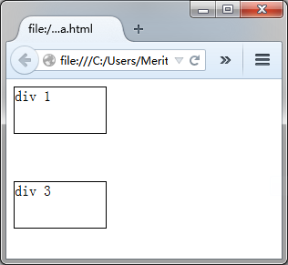
visibility 属性（续1）
CSS 样式：
div
{
width:100px;
height:50px;
border:1px solid black;
}
HTML 文档：
<div>div 1</div>
<div style="visibility:hidden;">div 2</div>
<div>div 3</div>
Notes:
visibility 属性（续1）

Slide 11
opacity 属性
opacity 属性设置元素的不透明级别
取值 opacity : value;
value 规定不透明度，从 0.0 （完全透明）到 1.0（完全不透明）
Notes:
opacity 属性

Slide 12
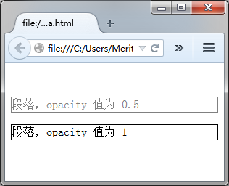
opacity 属性（续1）
CSS 样式：
p {border:1px solid black;}
#p1 {opacity:0;}
#p2 {opacity:0.5;}
#p3 {opacity:1;}
HTML 文档：
<p id="p1">段落，opacity 值为 0</p>
<p id="p2">段落，opacity 值为 0.5</p>
<p id="p3">段落，opacity 值为 1</p>
Notes:
opacity 属性（续1）

Slide 13
vertical-align 属性
设置单元格框中的单元格内容的垂直对齐方式
对于行内块级元素，如 <img>，可设置垂直对齐方式
定义行内元素的基线相对于该元素所在行的基线的垂直对齐
常用取值
baseline：默认，元素放置在父元素的基线上
top：把元素的顶端与行中最高元素的顶端对齐
bottom：把元素的顶端与行中最低的元素的顶端对齐
middle：把此元素放置在父元素的中部
Notes:
vertical-align 属性

Slide 14
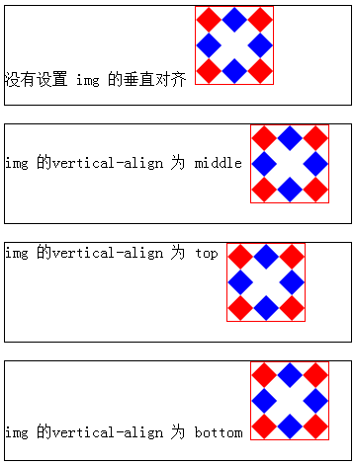
vertical-align 属性（续1）
CSS 样式：
div {
width:400px;
height:100px;
border:1px solid black;
}
img{border:1px solid red;}
#img1{vertical-align:middle;}
#img2{vertical-align:top;}
#img3{vertical-align:bottom;}
Notes:
vertical-align 属性（续1）

Slide 15
光标
Notes:
光标

Slide 16
光标
默认情况下，光标会根据用户的操作发生改变
当鼠标悬停在一个链接上时，光标将从指针形状变为手状形状
当鼠标悬停在文本区域时，会显示 I 形状
而当鼠标悬停在一个按钮上时，光标会显示为箭头
可以使用 cursor 属性指定显示给用户的鼠标光标类型（形状）
可以为用户提供一种可视化的暗示，提示可以进行的操作
Notes:
光标

Slide 17
cursor 属性
cursor 属性定义了鼠标指针放在一个元素边界范围内时所用的光标形状
可取值
default
pointer
crosshair
text
wait
help 等
Notes:
cursor 属性

Slide 18
显示属性的应用
【参见 COOKBOOK】
使用显示属性为页面元素定义样式

Slide 19
列表
列表
列表样式
列表项标志 list-style-type
列表项图像 list-style-image
列表项位置 list-style-position
列表属性 list-style
Notes:
列表

Slide 20
列表样式
Notes:
列表样式

Slide 21
列表项标志 list-style-type
list-style-type 属性用于控制列表中列表项标志的样式
无序列表：出现在各列表项旁边的圆点
有序列表：可能是字母、数字或另外某种计数体系中的一个符号
无序列表取值
none：无标记
disc：实心圆，为默认值
circle：空心圆
square：实心方块
Notes:
列表项标志 list-style-type

Slide 22
列表项标志 list-style-type（续1）
有序列表取值
none：无标记
decimal：数字（如 1,2,3,4,5），为默认值
lower-roman：小写罗马数字（如 i, ii, iii, iv, v）
upper-roman：大写罗马数字（如 I, II, III, IV, V）
等
Notes:
列表项标志 list-style-type（续1）

Slide 23
列表项图像 list-style-image
list-style-image 属性使用图像来替换列表项的标记
取值为： url( )，指定图像作为有序或无序列表项的标志
HTML 文档：
<ul class="parent">
<li>账户
<ul>
<li><a href="#">基本信息</a></li>
<li><a href="#">修改密码</a></li>
</ul>
</li>
<li>相册
<ul>
<li><a href="#">上传照片</a></li>
<li><a href="#">我的相册</a></li>
</ul>
</li>
</ul>
Notes:
列表项图像 list-style-image

Slide 24
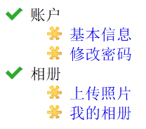
列表项图像 list-style-image（续1）
CSS 样式：
li {list-style-type:none;}
li a {text-decoration:none;}
ul.parent li
{
list-style-image:url(dh.gif);
}
ul.parent li ul li
{
list-style-image:url(ph.gif);
}
Notes:
列表项图像 list-style-image（续1）

Slide 25
列表项位置 list-style-position
list-style-position 属性可以控制列表标记的位置
可取值
outside：标记位于文本的左侧，且放置在文本以外，为默认值
inside：标记放置在文本以内
Notes:
列表项位置 list-style-position

Slide 26
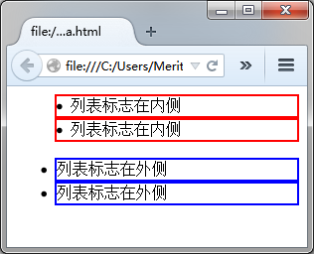
列表项位置 list-style-position（续1）
CSS 样式：
HTML 文档：
.list1 li{
list-style-position:inside;
border:2px solid #f00;
}
.list2 li{
list-style-position:outside;
border:2px solid #00f;
}
<ul class="list1">
<li>列表标志在内侧</li>
<li>列表标志在内侧</li>
</ul>
<ul class="list2">
<li>列表标志在外侧</li>
<li>列表标志在外侧</li>
</ul>
Notes:
列表项位置 list-style-position（续1）

Slide 27
列表属性 list-style
list-style 属性为简写属性，用于控制项表项的样式
语法为
list-style:type url(图像URL) position;
一般情况下，直接将list-style属性设置为 none
Notes:
列表属性 list-style

Slide 28
列表属性的应用
【参见 COOKBOOK】
使用列表属性为页面元素定义样式

Slide 29
定位
定位
定位概述
什么是定位
定位属性
定位方式
相对定位
绝对定位
堆叠顺序
固定定位
Notes:
定位

Slide 30
定位概述
Notes:
定位概述

Slide 31
什么是定位
普通流定位
页面中的块级元素框从上到下一个接一个地排列
每一个块级元素都会出现在一个新行中
内联元素将在一行中从左到右排列水平布置
浮动
相对定位
绝对定位
固定定位
Notes:
什么是定位

Slide 32
定位属性
属性 | 说明
position | 规定元素的定位类型，可取值： static/relative/absolute/fixed
偏移属性 | top、bottom、left、right属性，用于定义元素框的偏移位置
z-index | 设置元素的堆叠顺序
float/clear | 浮动定位属性
使用position 属性和偏移属性
实现普通流定位、相对定位、绝对定位和固定定位
使用float 属性实现浮动定位
其他属性为辅助属性
Notes:
定位属性

Slide 33
定位属性（续1）
position 属性：更改定位模式为相对定位、绝对定位或者固定定位
position：static/relative/absolute/fixed;
偏移属性：实现元素框位置的偏移
top/bottom/right/left: value;
堆叠顺序
z-index : value;
Notes:
定位属性（续1）

Slide 34
定位方式
Notes:
定位方式

Slide 35
相对定位
元素仍保持其未定位前的形状
元素原本所占的空间仍保留
元素框会相对于它原来的位置偏移某个距离
设置垂直或水平位置，让元素相对于它的起点进行移动
设置元素为相对定位
首先需要设置position 属性的值为 relative
然后使用left 属性或者right 属性设置水平方向的偏移量
也可以使用top 属性或者bottom 属性设置垂直方向的偏移量
Notes:
相对定位

Slide 36
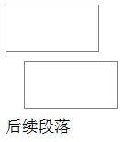

相对定位（续1）
CSS 样式：
div
{
width : 100px;
height : 50px;
border : 1px solid gray;
}
HTML 文档：
<body>
<div></div>
<div style="position:relative;left:20px;top:10px;"></div>
<p>后续段落</p>
</body>
元素原本所占的空间仍保留
Notes:
相对定位（续1）

Slide 37
绝对定位
将元素的内容从普通流中完全移除，不占据空间
并使用偏移属性来固定该元素的位置
相对于最近的已定位祖先元素
如果元素没有已定位的祖先元素，那么它的位置相对于最初的包含块，比如 body 元素
设置元素为绝对定位
首先需要设置position 属性的值为 absolute
然后使用left 属性或者right 属性设置元素的水平位置
也可以使用top 属性或者bottom 属性设置元素的垂直位置
Notes:
绝对定位

Slide 38
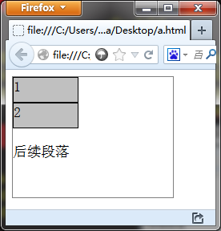
绝对定位（续1）
CSS 样式：
div.parent
{
width:200px;
height:150px;
border:1px solid gray;
}
div.child
{
width:80px;
height:30px;
border:1px solid black;
background-color:silver;
}
HTML 文档：
<body>
<div class="parent">
<div class="child">1</div>
<div class="child">2</div>
</div>
</body>
没有设置定位属性时
Notes:
绝对定位（续1）

Slide 39
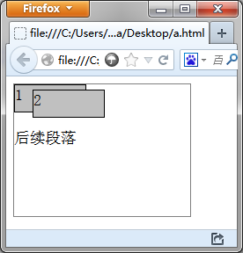
绝对定位（续2）
HTML 文档：
<body>
<div class="parent">
<div class="child">1</div>
<div class="child"
style="position : absolute ; top : 15px ; left : 30px ;">2</div>
</div>
</body>
设置为绝对定位
元素框不再占用原有位置，会产生重叠
相对于最近的已定位祖先元素定位
如果没有已定位的祖先元素，那么它的位置相对于最初的包含块，比如 body 元素
Notes:
绝对定位（续2）

Slide 40
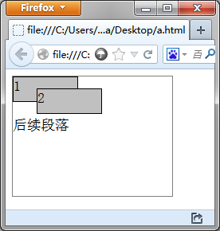
绝对定位（续3）
CSS 样式：
div.parent
{
width : 200px;
height : 150px;
border : 1px solid gray;
position : relative;
}
会根据父元素 <div> 的位置进行定位
因为父元素设置了定位属性
Notes:
绝对定位（续3）

Slide 41
堆叠顺序
一旦修改了元素的定位方式，则元素可能会发生堆叠
可以使用z-index 属性来控制元素框出现的重叠顺序
z-index 属性
值为数值：数值越大表示堆叠顺序更高，即离用户更近
拥有更高堆叠顺序的元素总是会处于堆叠顺序较低的元素的前面，即元素的显示会接近页面表面
可以设置为负值：表示离用户更远
Notes:
堆叠顺序

Slide 42
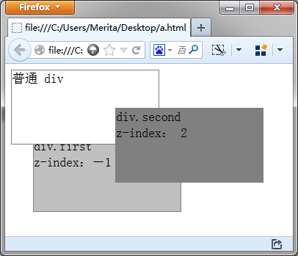
堆叠顺序（续1）
div {
z-index:100;
width:200px;
height:100px;
border:1px solid gray;
background-color:White; }
div.first {
position:relative;
top:-10px;
left:30px;
z-index:-1;
background-color:Silver; }
div.second {
position:absolute;
top:60px;
left:150px;
z-index:2;
background-color:gray; }
Notes:
堆叠顺序（续1）

Slide 43
固定定位
将元素的内容固定在页面的某个位置
元素从普通流中完全移除，不占用页面空间
当用户向下滚动页面时元素框并不随着移动
设置固定定位
首先需要设置position 属性的值为 fixed
通过 left、top、right 以及bottom 这些偏移属性来定义元素的位置
Notes:
固定定位

Slide 44
定位属性的应用
【参见 COOKBOOK】
使用定位属性为页面元素定义样式

Slide 45
总结和答疑
Notes:
总结和答疑

